Slide 1
Journée de formation des référents-culture en COLLÈGE 77 nord
Musée de la Grande guerre - Meaux 17 novembre 2021

Slide 2

Programme
9h30 – 9h45 Accueil des participants – Mots de bienvenue
9h45 – 10h30 Actualités de la DAAC et de l’EAC (1ère partie)
10h30 - 10h45 Echanges avec la salle
10h45 - 11h15 Actualités de la DAAC et de l’EAC (2de partie)
11h15 – 11h30 Echanges avec la salle
11h30 – 11h45 Actions culturelles et EAC - Département de Seine-et-Marne
11h45 – 12h30 Témoignages et retours d’expérience (Concerts de poche/MGG)
Et pour les enseignants qui souhaitent prolonger leur visite au musée …

Slide 3
Le Musée de la Grande guerre
• Aurélie PERRETEN Directrice du Musée de la Grande guerre
• David MITZINMACKER (excusé)
Professeur-relais de l’académie de Créteil
David.Mitzinmacker@ac-creteil.fr

Slide 4
Le DAAC
• Jean-Jacques PAYSANT, Délégué académique à l’action culturelle et à l’éducation artistique
ce.daac@ac-creteil.fr

Slide 5
La DAAC
« … est chargée de développer les dimensions culturelles et artistiques dans les parcours scolaires pour :
permettre aux différentes formes d’intelligence de s’exercer ;
réduire les inégalités d’accès à l’art et à la culture liées aux spécificités sociales et économiques de l’académie ;
permettre une éducation à l’art et par l’art …»

Slide 6
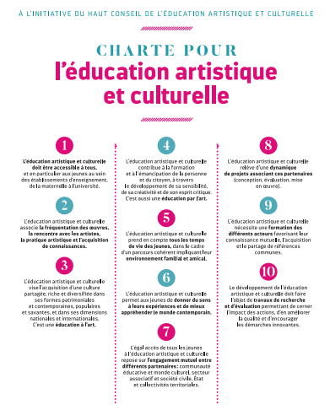

Slide 7
La DAAC
est garante de la continuité de l’EAC de la maternelle à l’université, dans tous les domaines et sur l’ensemble du territoire de l’académie ;
travaille en étroite collaboration avec les DSDEN, les IA-IPR, la DRAC et les collectivités territoriales ;
veille à la mise en place, dans chaque établissement, d’un volet culturel, voire d’un axe structurant, du projet d’établissement s’appuyant sur des dispositifs et des interventions d’artistes.

Slide 8
La DAAC
installe des professeurs relais auprès des services éducatifs d’institutions culturelles qui accueillent des publics scolaires ;
élabore, avec des partenaires culturels, des formations visant à favoriser la démarche de projet et l’interdisciplinarité ;
anime un réseau de professeurs référents culture en collège et en lycée.

Slide 9
Les conseillers de la DAAC
Au rectorat
Benoit BARTHELEMY : webmestre
Sylvain BORY : arts visuels, photographie, design, architecture
Isabelle BOURDON : cinéma, audio-visuel
Stéphanie COUDURIER : danse, CSTI, Adage
Catherine FORNARELLI : assistante
Yves GUINCHAT : musique, professeurs-relais
Daniel MARINO : communication
Anne MOREAU : droits humains, arts du goût
prénom.nom@ac-creteil.fr ou ce.daac@ac-creteil

Slide 10
Les conseillers de la DAAC
Au Musée de la Grande guerre
Pascal JEZEQUEL : « ÉLO », ArtExpro, référents-culture
Dominique LAUDET : mécénat, ANT, Olympiade culturelle
Dominique LEBRUN : patrimoine, archives
Marielle VANNIER : théâtre
prénom.nom@ac-creteil.fr ou ce.daac@ac-creteil

Slide 11

Un panorama centré sur
L’actualité de la DAAC et de l’EAC
LE « 100 % EAC »
Ressources
Formation
Evaluation
LES MISSIONS et OPERATIONS TRANSVERSALES de la DAAC
LA MISE EN ŒUVRE DU
PASS CULTURE SCOLAIRE

Slide 12
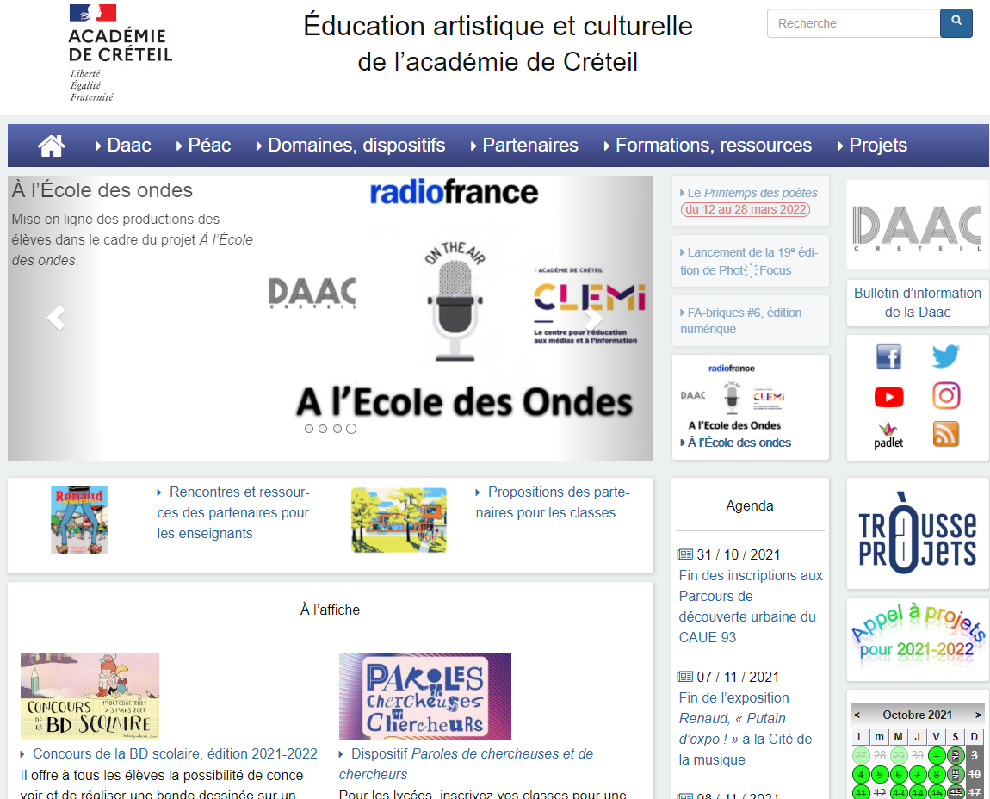
Ressources : le site de la DAAC

Slide 13
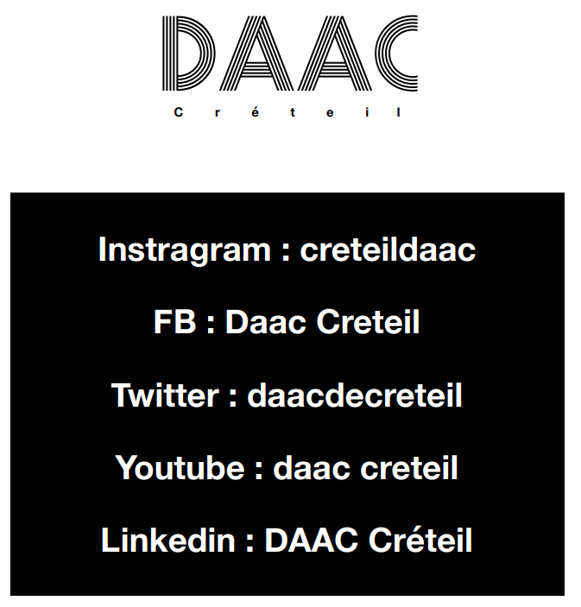
Communiquer, valoriser : la DAAC sur les réseaux sociaux

Slide 14
FORMATION
ANT
STAGES « OUV »
GT et rencontres culturelles
DU « 4EAC »

Slide 15
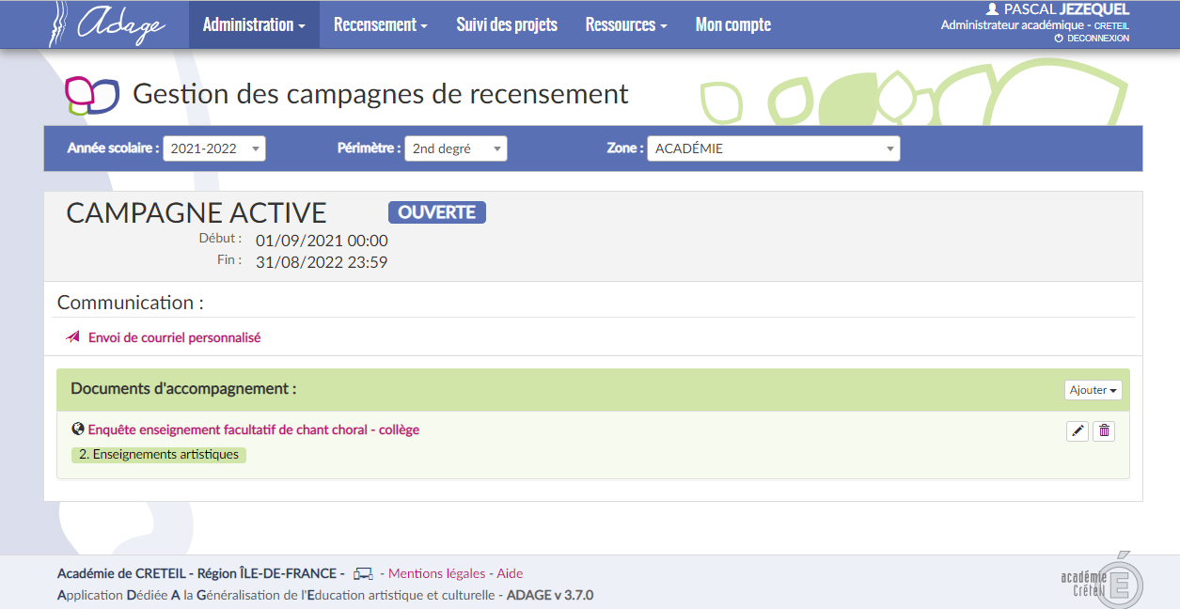
Evaluer : l’exemple d’ADAGE

Slide 16
Les professeurs relais : un réseau d’enseignants dans les structures culturelles
Texte de référence : circulaire du 15 avril 2010 https://www.education.gouv.fr/bo/2010/15/mene1006823c.htm
La page des professeurs relais sur le site de la DAAC :
http://daac.ac-creteil.fr/Les-professeurs-relais

Slide 17
Les professeurs relais : un réseau d’enseignants
dans les structures culturelles
Le cadre général des missions
1. Informer le milieu scolaire des activités et des ressources proposées par la structure
2. Concevoir et mettre en place un programme d'activités culturelles adapté au public scolaire
3. Contribuer à la conception et à la mise en œuvre d’actions de formation initiale ou continue
4. Produire et mettre à disposition des ressources pédagogiques
Répartition des 46 professeurs relais par catégorie de partenaires :
Musées d’art et d’histoire : 12
Culture scientifique : 7
Architecture, Patrimoine, Archives : 16
Cinéma : 5
Spectacle vivant : 6

Slide 18
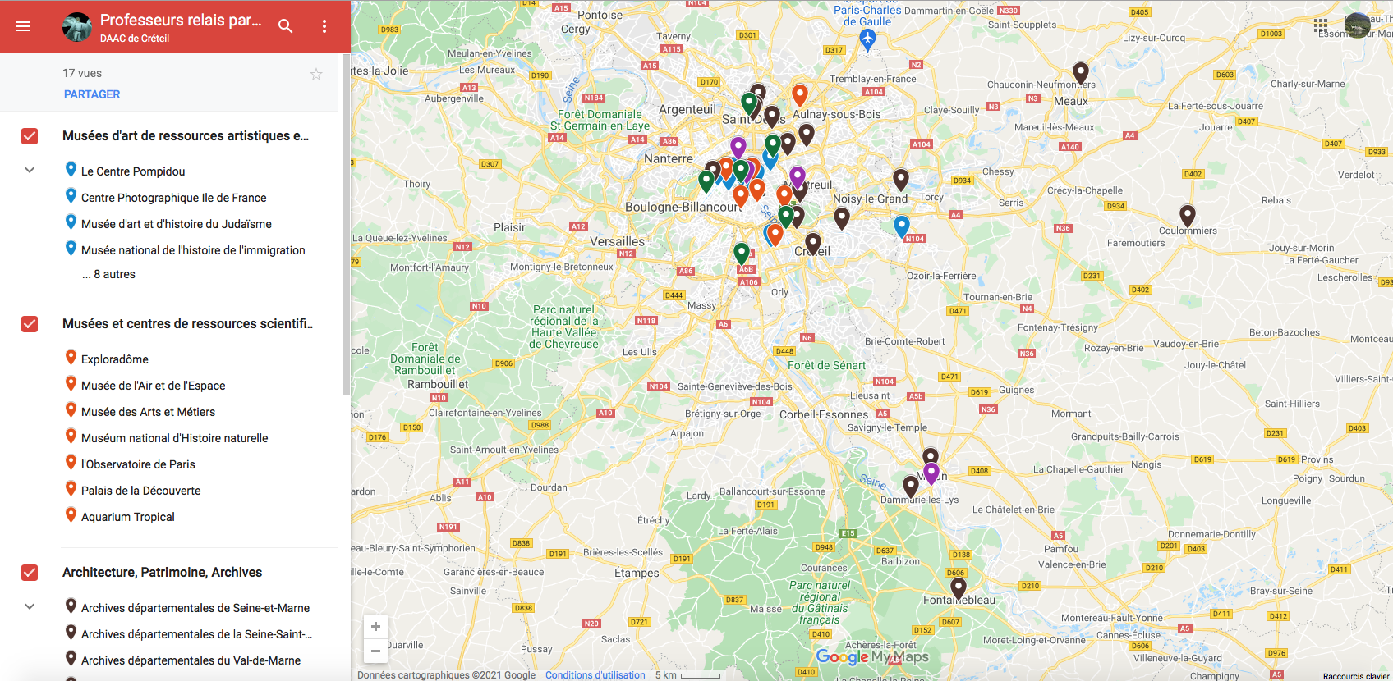
Les professeurs relais : un réseau d’enseignants
dans les structures culturelles
https://www.google.com/maps/d/edit?mid=1h3OCvDN6rH1peWcAii47STqvo3nG1I-g&usp=sharing

Slide 19


L’Olympiade culturelle

Slide 20
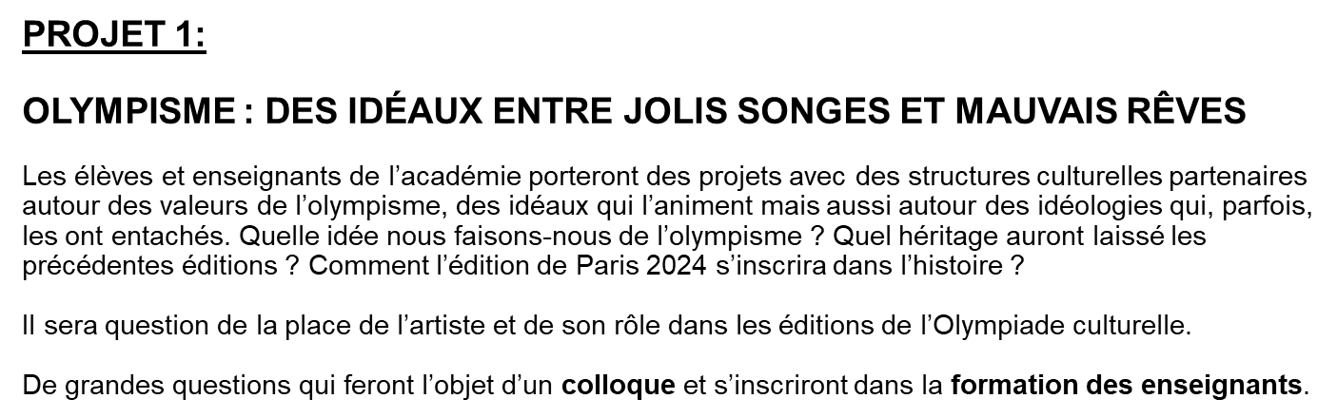
L’Olympiade culturelle

Slide 21
L’Olympiade culturelle
Projet 2 :
Inclusion : du pareil au même ?
Le handicap ne peut pas être un handicap (Stephen Hawking)
Les jeux paralympiques n’ont vu le jour que dans une période récente.
Dans le cadre de projets d’éducation artistique et culturelle, nous proposerons aux élèves et enseignants de s’interroger sur la question de l’inclusion des athlètes handisports, sur l’inclusion des élèves en milieu scolaire et des artistes en situation de handicap dans notre société contemporaine.
Ces projets éducatifs s’accompagneront d’un travail pédagogique.
Autour des jeux paralympiques : l’esprit, le corps et l’âme

Slide 22
L’Olympiade culturelle
Projet 3 :
TOUR ACADEMIQUE de la Flamme de la Culture
Dès septembre 2022, la DAAC de Créteil proposera un dispositif d’envergure exceptionnelle : « la flamme de la culture » qui, trois ans durant, selon un parcours déterminé, valorisera les différentes étapes et les restitutions des projets des établissements scolaires des trois départements de l’académie au gré de passage de témoins et de relais artistiques et pédagogiques.
Pour que la flamme de la culture ne s’éteigne jamais et qu’elle fasse de nos élèves des citoyens éclairés !

Slide 23
L’Olympiade culturelle
CALENDRIER DU PROJET
-1ère cohorte d’élèves : années scolaires 22/23 et 23/24 (jusqu’aux JOP24) - 2ème cohorte d’élèves : années scolaires 23/24 et 24/25 (avant, pendant et après les JOP24)
RESTITUTIONS :
Événements artistiques dans toute l’académie tout au long de l’année
DEUX EVENEMENTS EXCEPTIONNELS : ARTEXPRO ET FA-BRIQUES
AVRIL / MAI 2024 pour la première cohorte
AVRIL / MAI 2025 pour la deuxième cohorte

Slide 24
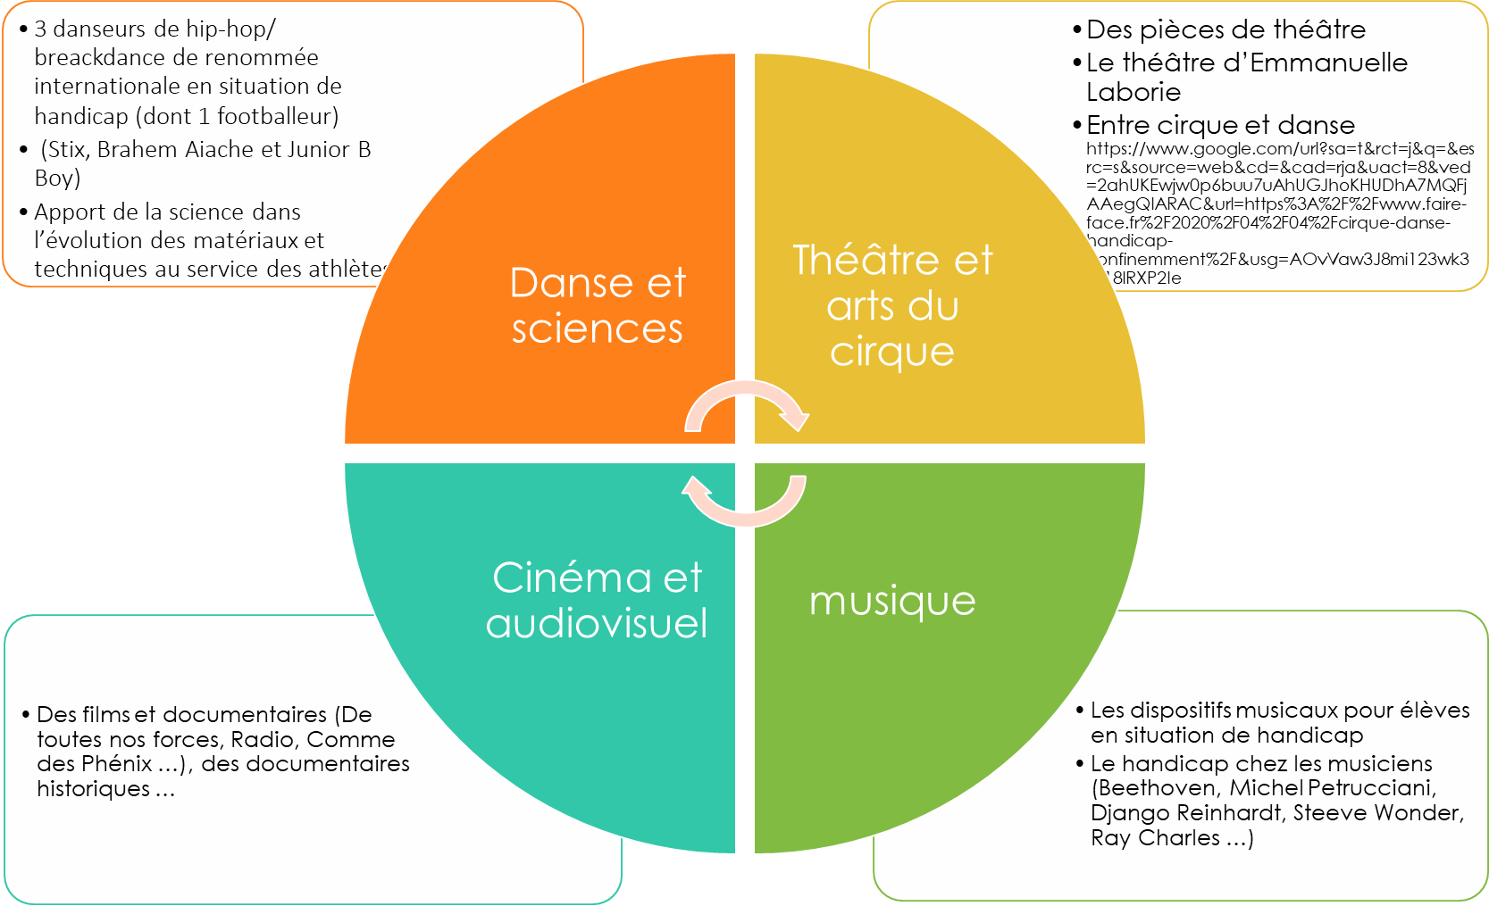

Slide 25
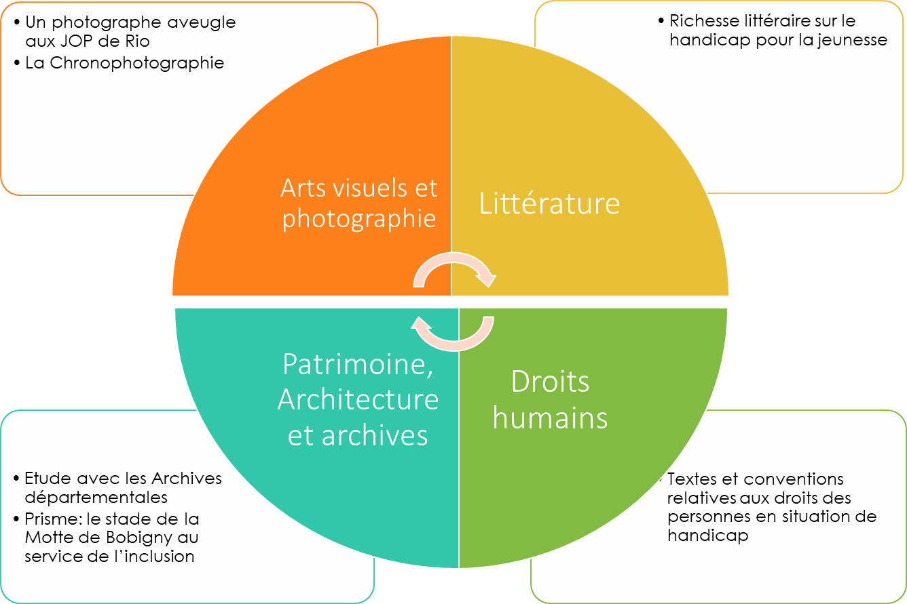

Slide 26
ECHANGES AVEC LA SALLE

Slide 27

Mise en œuvre du Pass culture élève
à partir du mois de janvier 2022

Slide 28
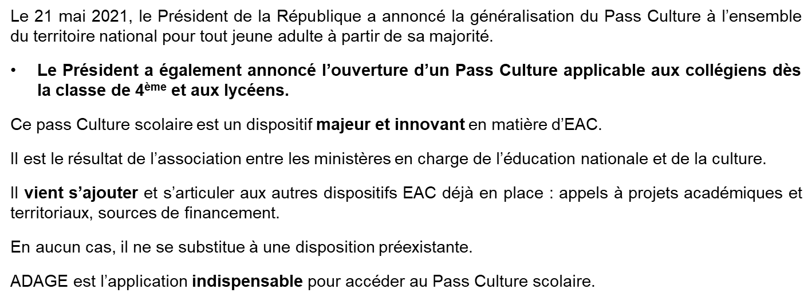
Préambule

Slide 29
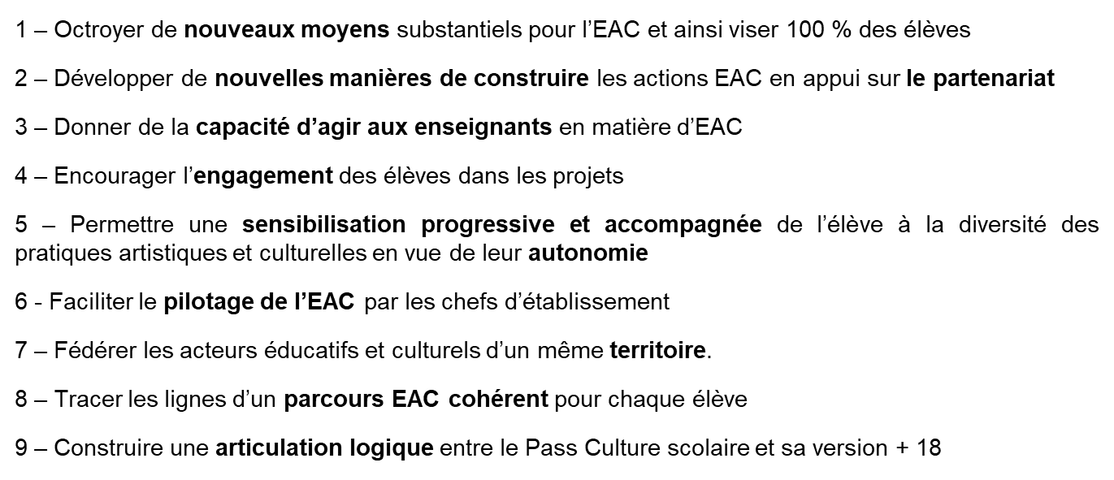
Pourquoi un Pass culture scolaire ?

Slide 30
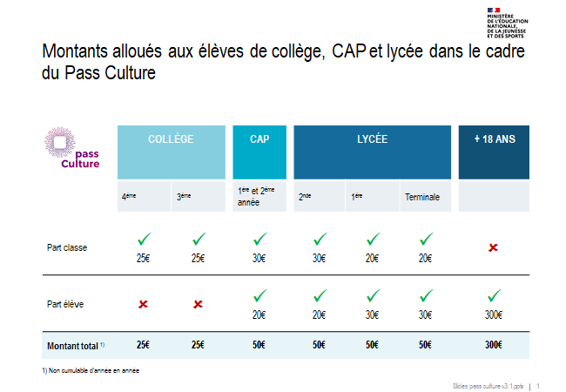
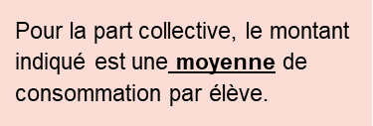
Montants alloués au titre du Pass culture scolaire
Le part individuelle fonctionne sur le modèle du pass culture + de 18 ans. L’élève l’utilise en totale autonomie.

Slide 31
Fonctionnement de la part collective du Pass culture scolaire
Il n’y aura aucun transfert de fonds vers les EPLE.
En début d’année scolaire, chaque EPLE bénéficiera d’une dotation virtuelle calculée à partir du nombre d’élèves par niveau.
Cette dotation restera consommable jusqu’au dernier jour de l’année scolaire. Pas de report possible des crédits d’une année sur l’autre. Les crédits non consommés seront perdus.
Après répartition, chaque chef d’établissement disposera donc d’une enveloppe fictive consommable auprès des offreurs culturels référencés dans l’application Pass Culture.
Les offres culturelles Pass Culture seront accessibles via l’application ADAGE.
Le chef d’établissement validera les activités et ventile les crédits à partir de sa page de pilotage ADAGE.
Une fois l’activité réalisée et le service fait attesté, la SAS Pass Culture remboursera directement l’offreur culturel
L’ensemble des activités collectives seront ainsi référencées dans ADAGE

Slide 32
Exemples
Un collège comprend :
200 élèves en classe de 4ème répartis en 8 classes (25 élèves/classe)
La dotation virtuelle globale des 4ème sera égale à : 200 x 25,00 = 5 000 euros
Le chef d’établissement attribuera donc 625 euros par classe pour l’année scolaire
84 élèves en classe de 4ème répartis en 3 classes (28 élèves/classe)
La dotation virtuelle globale des 4ème sera égale à : 84 x 25,00 = 2 100 euros
Le chef d’établissement attribuera donc 700 euros par classe pour l’année scolaire

Slide 33
Une proposition collective
Sur le modèle des offres du Pass ”+18”, les offres peuvent être de type « Rencontres » (sorties scolaires / événements : spectacle vivant, sortie muséale ou patrimoniale, cinéma, etc.) ou « Pratiques artistiques ».
Toute offre du Pass Culture contient :
une description de l’activité comprenant nom, catégorie, image, description, intervenants
la mention du lieu de rattachement
les dates envisageables
un prix forfaitaire

Slide 34
Les offres culturelles destinées aux scolaires
Tout offreur culturel référencé sur l’application Pass Culture pourra proposer des offres à destination des collégiens et lycéens.

Slide 35
Le référent-culture en établissement :
un acteur essentiel du déploiement du Pass Culture
Au sein de l’établissement
• contribuer à la cohérence, au suivi et à la mise en œuvre du volet culturel du projet d’établissement
• travailler en lien avec le conseil pédagogique et le conseil de la vie collégienne • veiller au développement et à la mise en œuvre de projets artistiques et culturels dans le cadre du temps scolaire et/ou périscolaire (classes à projet artistique et culturel, ateliers artistiques, ateliers scientifiques et techniques, etc.)
• valoriser les actions artistiques et culturelles menées par l’établissement.

Slide 36
Le référent-culture en établissement :
un acteur essentiel du déploiement du Pass Culture
En lien avec les partenaires
• encourager et faciliter les démarches partenariales mises en place entre le collège, les institutions culturelles, en particulier de proximité, et les collectivités territoriales
• en lien avec le professeur documentaliste, informer la communauté éducative de l’offre culturelle disponible.

Slide 37
Le référent-culture en établissement :
un acteur essentiel du déploiement du Pass Culture
Avec le soutien de la DAAC du rectorat
• Informer la communauté éducative de l’offre académique de formation en matière d’ouverture culturelle, y-compris l’offre d’aide négociée de territoire (ANT) ;
• avec l’équipe de direction, veiller à la cohérence des demandes de formation en lien avec le volet culturel du projet d’établissement ;
• participer aux travaux collectifs organisés par la délégation académique lors des journées de formation dédiées.

Slide 38
ADAGE, une interface unique pour les EPLE
Ce que permettra ADAGE
dans le cadre du Pass Culture scolaire
Ce que permet déjà ADAGE
accéder directement à la programmation des lieux culturels avec géolocalisation
entrer en contact avec les responsables des relations publiques des lieux culturels
réserver en ligne les offres des partenaires culturels
valider administrativement
suivre sa consommation budgétaire
suivre le parcours de élèves
attester le service fait
consulter l’ensemble des projets EAC
éditer une attestation de parcours par élève
accéder à des ressources pour monter les projets (cartographie, contacts, documentation)
déposer en ligne un dossier de demande de subvention pour des projets EAC

Slide 39
Un déploiement par étapes
Septembre 2021 : phase test du Pass Culture scolaire dans 2 académies
Novembre - Décembre 2021 : formations déclinées en académies pour les chefs d’établissements, professeurs et référents culture
Janvier 2022 : déploiement à toutes les académies – début des réservations
Septembre 2022 : intégration d’autres populations :
élèves scolarisés dans les établissements d’enseignement agricole, lycées maritimes, lycées du ministère des Armées, …
élèves scolarisés dans des établissements privés hors contrat, élèves instruits dans la famille et décrocheurs scolaires …
Janvier 2023 : plein régime

Slide 40
ECHANGES AVEC LA SALLE

Slide 41
L’EAC à la DSDEN 77
• Franck THENARD-DUVIVIER Inspecteur d’académie – Directeur académique adjoint des services de l’Éducation nationale en charge de l’EAC
• Christophe CHAPPEE
Chargé de mission Politiques interministérielles
christophe.chappee@ac-creteil.fr

Slide 42
Le Département
• Sandrine LACHAUX Direction des affaires culturelles
sandrine.lachaux@departement77.fr
• Alev HEZER
Direction de l’éducation
alev.hezer@departement77.fr

Slide 43
Direction des Affaires culturelles

Slide 44








Actions culturelles en direction des collégiens
Collège au cinéma
Deux parcours : les élèves découvrent 3 ou 4 films
Le Département prend en charge les entrées des élèves au premier parcours et 60% des déplacements vers les cinémas pour les deux parcours
Les professeurs bénéficient d’une formation inscrite au Plan Académique de Formation et disposent de brochures pédagogiques
Tremplin #77
- Ce prix permet à des jeunes artistes de faire leurs premières armes
- 4 groupes ou artistes lauréats
- Les collégiens décernent le « Prix coup de cœur des collégiens »
- Ateliers d’écriture de chanson en direction des collégiens

Slide 45
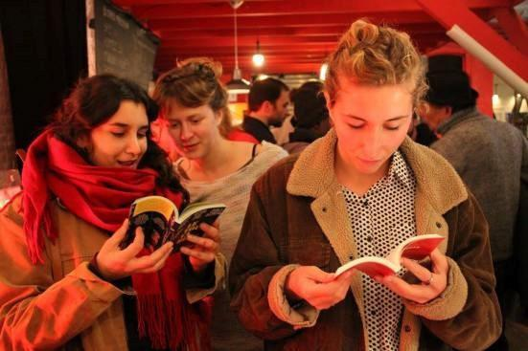

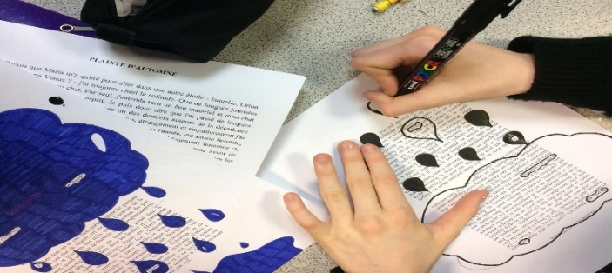
La Médiathèque départementale engagée auprès des collèges
Les collèges, un axe fort du nouveau schéma départemental de développement de la lecture publique
- 2 résidences de création par an, en collège avec un créateur qu’il soit auteur, réalisateur, compositeur, journaliste…
- des actions culturelles : A Voix vives (poésie et théâtre), Cycles sciences, Ecoutes actives (musique), A tout doc (cinéma documentaire) qui se réinventent pour s’inscrire dans une démarche EAC
- des créations de CDI-Médiathèques
- des prêts de collections sur rendez-vous pour tous les collèges : livres, CD, malles bilingues, expositions, espaces interactifs
- des actions d’éducation aux médias et à l’information
Un accompagnement au développement de parcours de médiation et d’éducation artistique et culturelle

Slide 46

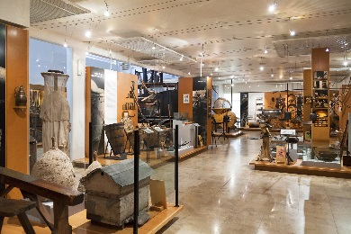
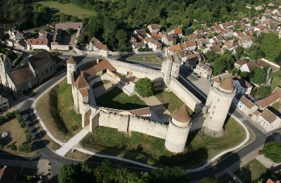
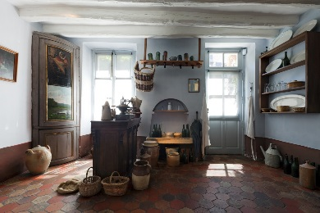
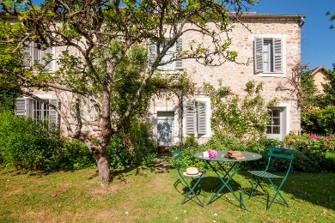
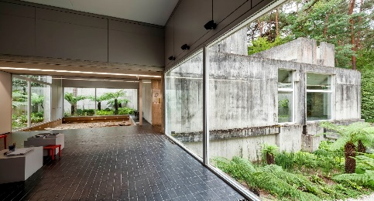
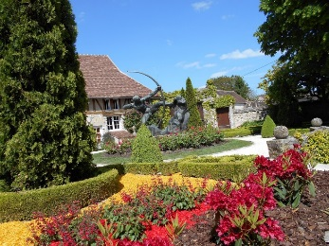
Les équipements culturels départementaux
Musée de la Seine-et-Marne
Saint-Cyr-sur-Morin
Château de Blandy-les-Tours
Musée des Peintres de Barbizon
Musée Stéphane Mallarmé
Vulaines-sur-Seine
Musée de la Préhistoire
d’Ile-de-France - Nemours
Musée-jardin Bourdelle
Egreville
Propositions variées à l’intention des collégiens
(Visites guidées, jeux éducatifs, ateliers de pratique artistique…).

Slide 47


Les équipements culturels départementaux
Actualités des musées : expositions en cours
Sur la route : devenir Compagnon du Tour de France
La Seine-et-Marne accueille à Saint-Thibault-des-Vignes un centre de
formation de la Fédération compagnonnique – Les Compagnons du Tour
de France qui regroupe différents métiers de l’artisanat. L’exposition
s’adresse à tous les publics et en particulier aux jeunes en recherche
d’orientation.
Mémoire de glace
Le musée emmène le public à la rencontre des hommes qui ont fréquenté
les hautes altitudes ! « Mémoire de glace » présente environ 150 objets
préhistoriques et historiques libérés par la fonte des glaciers alpins.

Slide 48
Direction de l’Education Le Parcours collégien

Slide 49
Le Parcours collégien
Nouvelle politique éducative du Département de Seine et Marne depuis Septembre 2020
La réussite éducative des collégiens Seine et Marnais est une priorité pour le Département
L’objectif est d’accompagner les enseignants et les collégiens sur le temps scolaire
Proposer des actions clés en mains et encourager les initiatives locales
Mettre à disposition des établissements des outils pédagogiques
Faire connaitre les atouts et les richesses du territoire

Slide 50
Le Parcours collégien
Suite à un recensement des besoins opérés sur tout le territoire en partenariat avec 6 collèges du département, des acteurs économiques et associatifs.
Le Parcours s’est composé de 4 axes
On y retrouve des dispositifs déjà connus ainsi que de nouvelles propositions
Toutes les directions du Département qui mènent des actions à destination des collégiens s’inscrivent dans le Parcours

Slide 51
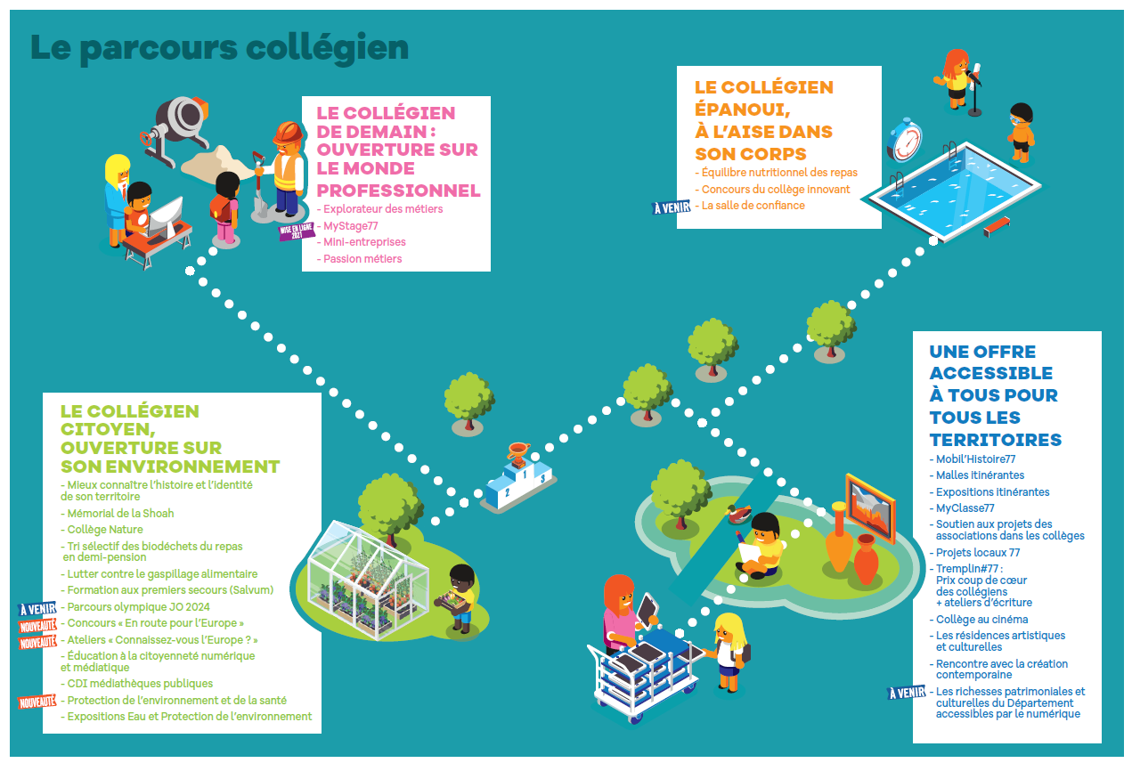
Les 4 axes du Parcours collégien

Slide 52
Les actions portées par la Direction de l’Education
Axe 1 : Explorateur des métiers, Mystage 77 - Plateforme numérique de stages, Mini-entreprises, Passion métiers
Axe 2 : Formation aux premiers secours (SALVUM)
Axe 3 : Concours du collège innovant, La salle de confiance
Axe 4 : MyClass 77 – Plateforme numérique d’accompagnement scolaire, Projets locaux 77, Soutien aux projets des associations dans les collèges

Slide 53
Pour tout complément d’information, l’équipe du SIPEN se tient à votre disposition : actionseducatives@departement77.fr

Slide 54
Témoignages, retour d’expériences
• Hélène HAUTOT
Chargée d’action culturelle – Les Concerts de poche
helene.hautot@concertsdepoche.com

Slide 55
ECHANGES AVEC LA SALLE

Slide 56
En guise de conclusion (provisoire) …

